Slide 1
Tieto Edu
Tieto Education Finland
Seija Tiihonen

Slide 2
Tieto Edu
Mobiilisovellus Android- ja iOS -käyttöjärjestelmille
Maksuton sovellus ladataan Google Playsta tai Applen App storesta
Mobiilisovelluksen lisäksi Tieto Edua on mahdollisuus käyttää myös webversiona, joka on laiteriippumaton.
Vaatii Suomi.fi tunnistautumisen
Sisältää mm.
Hoitoaikojen varaamisen
Tiedotteet ja kalenterin
Viestit
riippuen, mitä toimintoja kunnassa on käytössä.
https://prod-lcsse.service.tieto.com/We.Spaces.Web/?domain=EduAppFI&actor=Actor_Relative&idpmethod=SAML

Slide 3
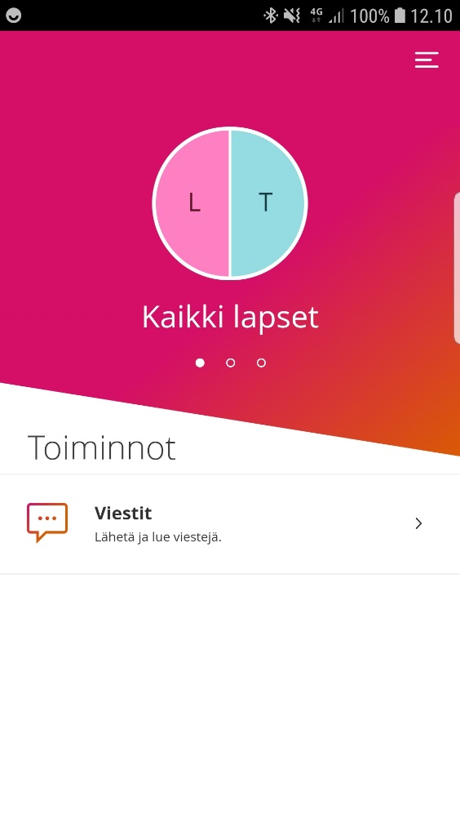
Näin käytät Tieto Edua
Kun olet kirjautunut Tieto Eduun, avautuu aloitussivu
Aloitussivulla näkyvät kaikkia lapsia yhteisesti koskevat toiminnot.
Lapsen omalle sivulle pääset pyyhkäisemällä/täppäämällä lapsen nimen alkukirjainta puhelimen näytöllä
Nettiselaimessa etukirjainten vieressä olevat nuolinäppäimet vievät sinut eteenpäin.
Sovelluksen päävalikko avautuu oikeasta yläkulmasta kolmen viivan takaa.

Slide 4
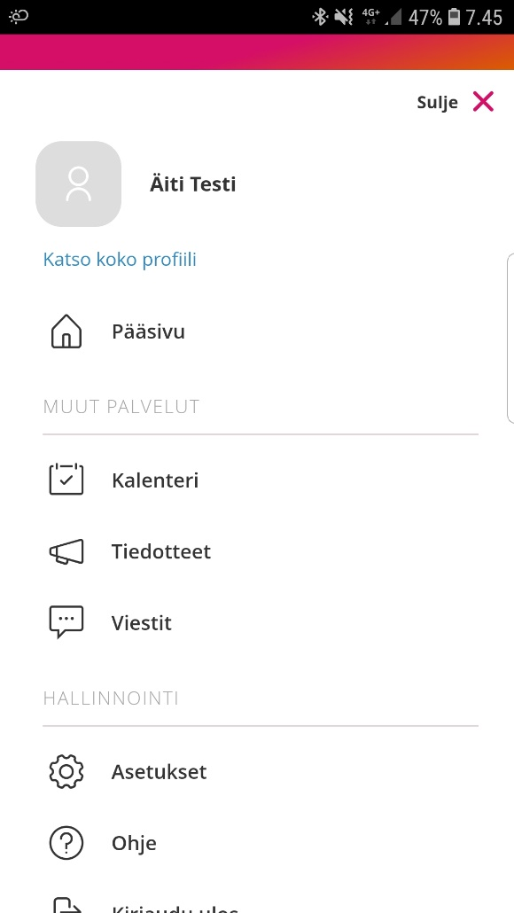
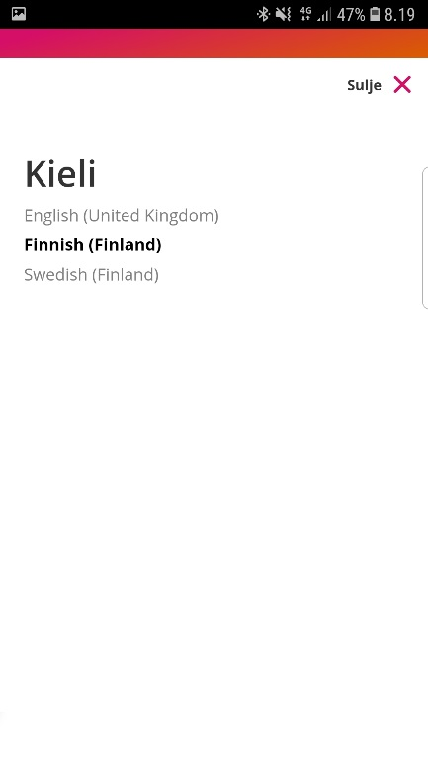
Päävalikko
Pääsivu – paluu sovelluksen aloitus sivulle
Asetukset – sovelluksen kielivalinta
Käyttää oletuksena laitteen omaa kielivalintaa
Ohje – ohjeita sovelluksen ja eri toimintojen käyttöön
Täydentyy toimintojen lisääntyessä
Kirjaudu ulos
Mikäli et kirjaudu ulos, mobiilisovellus on auki viikon ajan

Slide 5
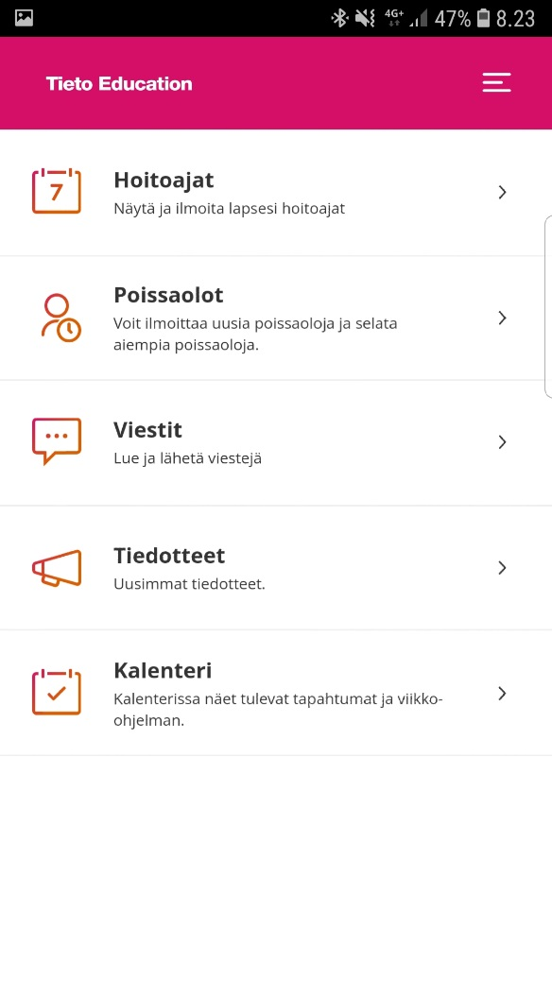
Lapsen toiminnot
Kun olet valinnut lapsen, valitse sen jälkeen Hoitoajat
Kunta on määritellyt kuluvasta päivästä eteenpäin lukitusajan, jolle ei voi enää tehdä uusia varauksia eikä muuttaa aiemmin tehtyjä varauksia.
Yleisin käytössä oleva lukitusaika koskee kuluvaa ja seuraavaa viikkoa.
Selvitä oman kuntasi käytänteet.

Slide 6
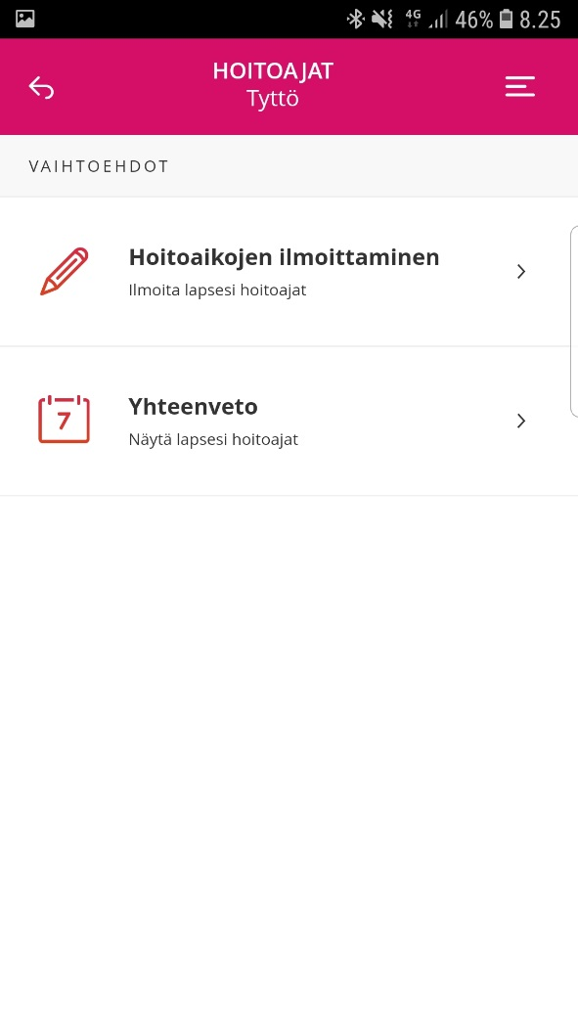
Hoitoajat
1. Hoitoaikojen ilmoittaminen
Uusien hoitoaikavarausten tekeminen
Aiemmin tehtyjen varausten muuttaminen
2. Yhteenveto
Päiväkohtainen yhteenveto varatuista ja toteutuneista tunneista
Kuukauden yhteenveto

Slide 7
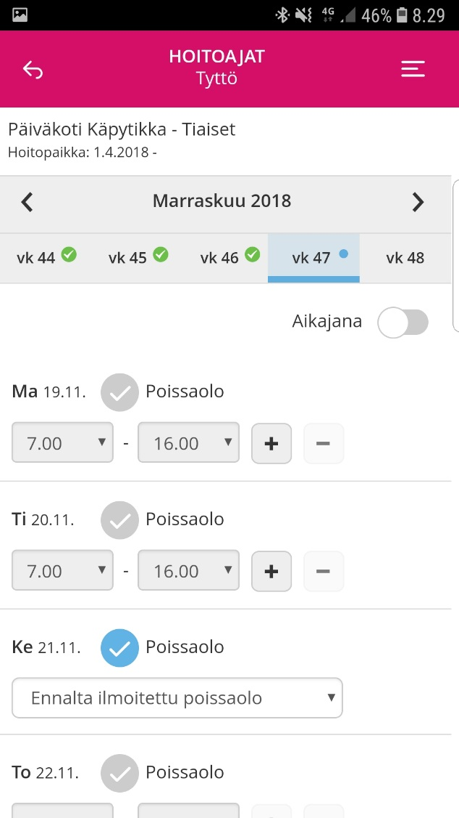
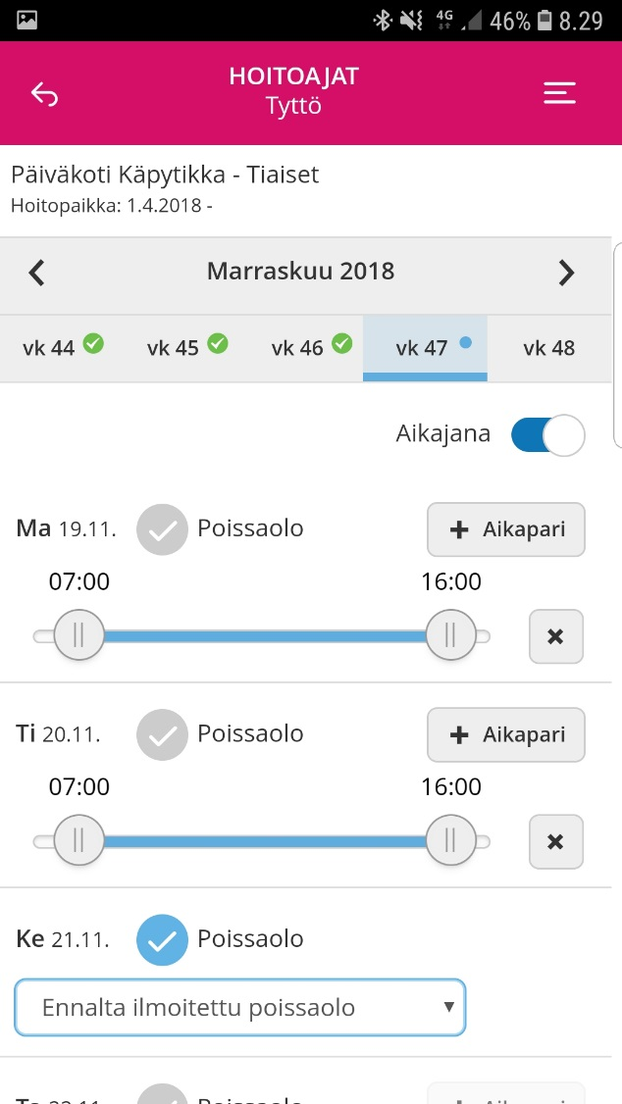
1. Hoitoaikojen ilmoittaminen
Hoitoajat avautuvat aina ensimmäiselle tyhjälle viikolle, jolle hoitoaikoja ei ole vielä varattu.
Voit tehdä varauksen enintään 6 kk eteenpäin.
Myös etukäteen tiedetyt poissaolot on mahdollista ilmoittaa.
Valitse jokaisen päivän kohdalla hoitoon tulo- ja lähtökellonaika. Täytä poissaolo, niille päiville, kun lapsesi ei tarvitse hoitoa.
Aikajana –kytkimestä vaihtuu aikanäkymä.

Slide 8
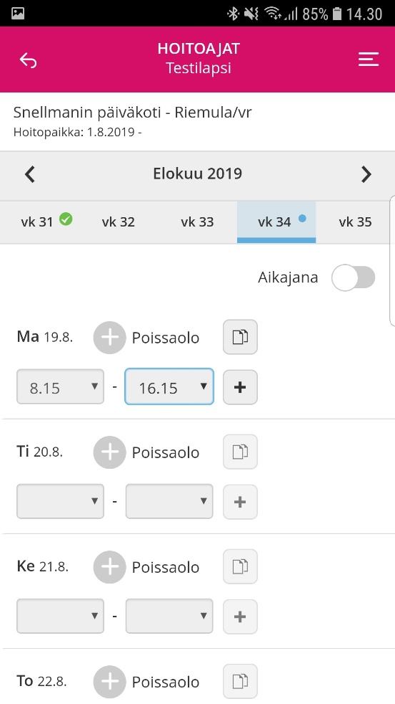
Päivän kopiointi
Voit kopioida päivän hoitoaikavarauksen tai poissaolon toiselle päivälle .
Kopiointi / liitä toiminnot löytyvät päivärivin oikeasta reunasta

Slide 9
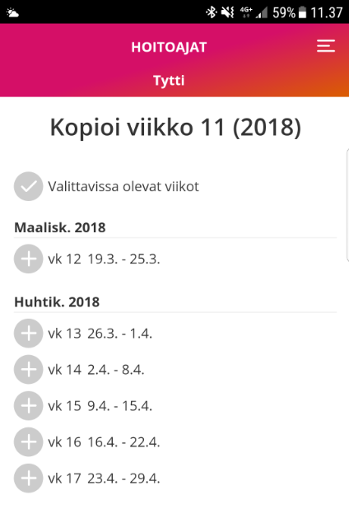
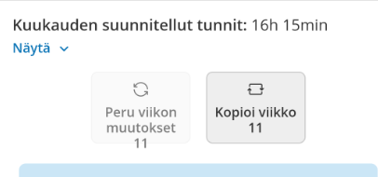
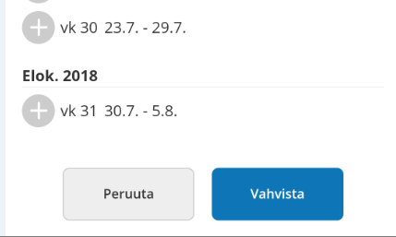
Viikon kopiointi
Kun olet täyttänyt yhden viikon hoitoajat, voit tarvittaessa kopioida viikon tiedot myös seuraaville viikoille.
Valitse ensin viikko, jonka hoitoajat haluat kopioida. Valitse sivun alalaidasta ”kopioi viikko”.
Valitse ne viikot, joille haluat valitun viikon kopioida ja Vahvista valinta
Sisaruksille hoitoajat voidaan kopioida varausten lähettämisen yhteydessä.

Slide 10
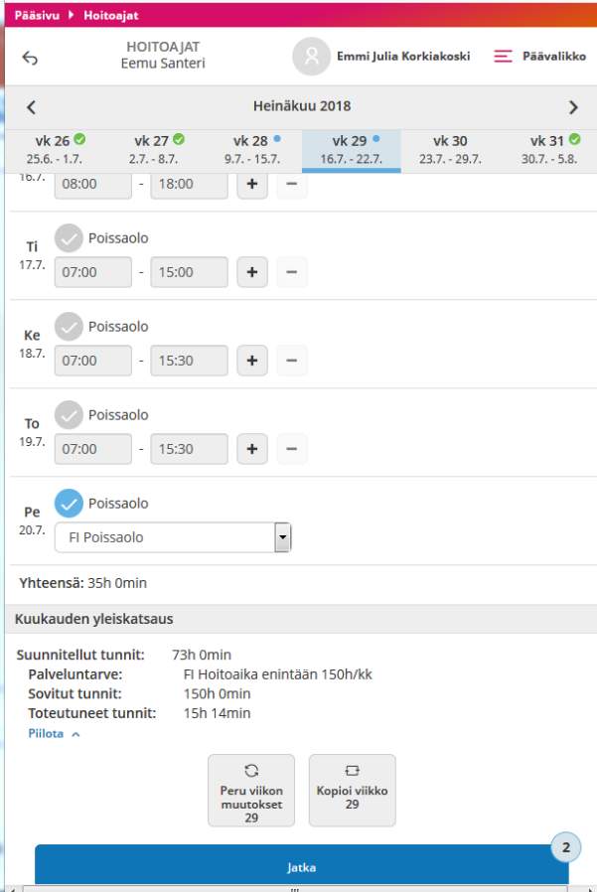
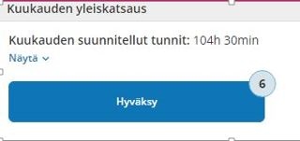
Yleiskatsaus
Sovelluksen alalaidassa on kertymä kuukauden tunneista.
Kuukauden yleiskatsaus avautuu ”Näytä”-painikkeesta
Suunnitellut tunnit
Palveluntarve
Sovitut tunnit
Toteutuneet tunnit

Slide 11
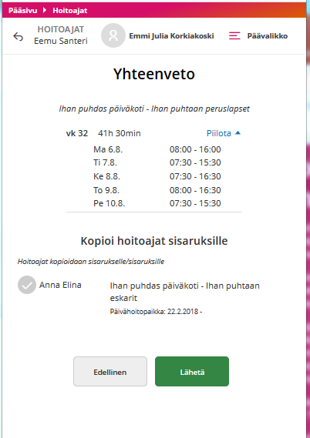
Hoitoaikavarauksen lähettäminen
Kun olet hyväksynyt tekemäsi hoitoaikavarauksen, pääset Yhteenveto-sivulle.
Tällä sivulla voit tarkistaa jokaisen ilmoittamasi viikon tiedot ”Näytä”-painikkeesta
Voit kopioida tekemäsi hoitoaikavarauksen muille lapsillesi valitsemalla ”Kopioi hoitoajat sisaruksille” ja valitsemalla lapset, joille tietoja kopioit.
Jos haluat korjata tekemääsi varausta valitse ”Edellinen”-painike.
Jos olet tyytyväinen hoitoaikavaraukseen valitse ”Lähetä”.

Slide 12
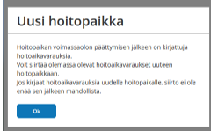
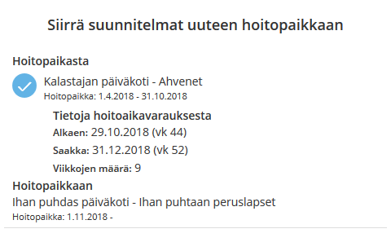
Hoitoaikojen kopiointi uudelle sijoitukselle
Sovellus tarjoaa vanhemmalle mahdollisuutta kopioida tulevaisuuteen ilmoitetut hoitoaikavaraukset uuteen varhaiskasvatuksen hoitopaikkaan.
Kopiointi ei onnistu enää sen jälkeen kun uuteen hoitopaikkaan on tehty uusia hoitoaikavarauksia.

Slide 13
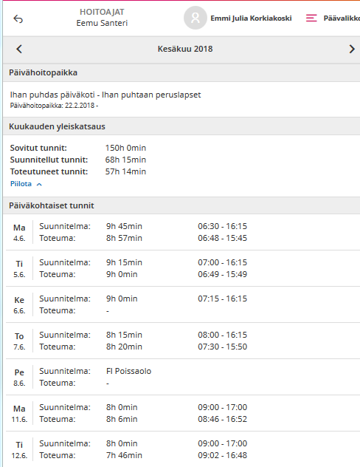
2. Yhteenveto
Kuukauden yleiskatsaus
Sovitut tunnit
Kuukauden yhteenlasketut suunnitellut ja toteutuneet tunnit
Päiväkohtaiset tunnit
Päivän suunnitellut kellonajat ja päivän pituus
Päivän toteutuneet tunnit ja päivän pituus

Slide 14
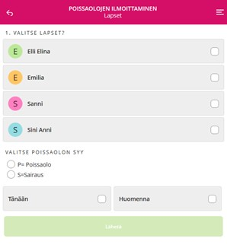
Poissaolot
Kunnan määrittelemänä lukitusaikana hoitoaikavaraukseen ei voi tehdä muutoksia Hoitoaika -toiminnon kautta .
Äkillisen poissaolon voi ilmoittaa kuluvalle päivälle ja huomiselle Poissaolot – toiminnossa.

Slide 15
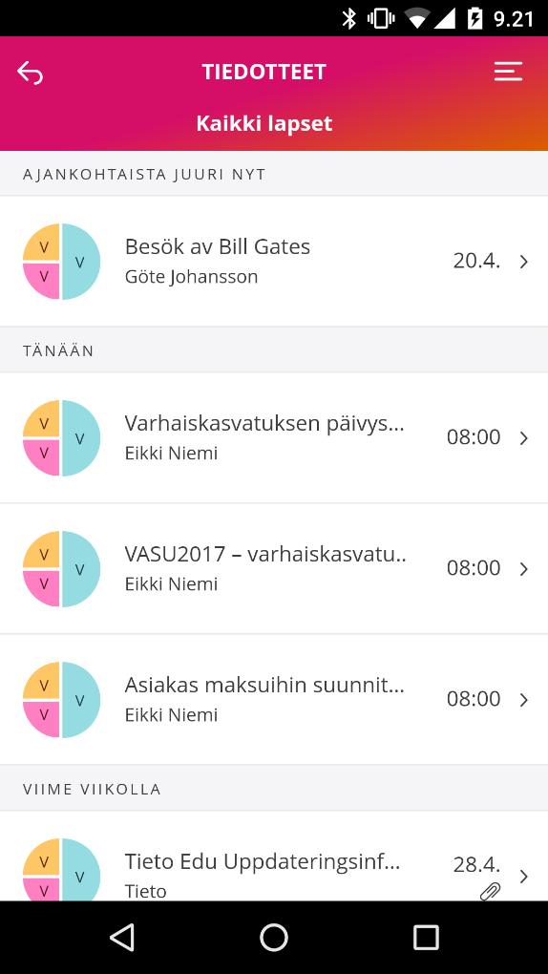
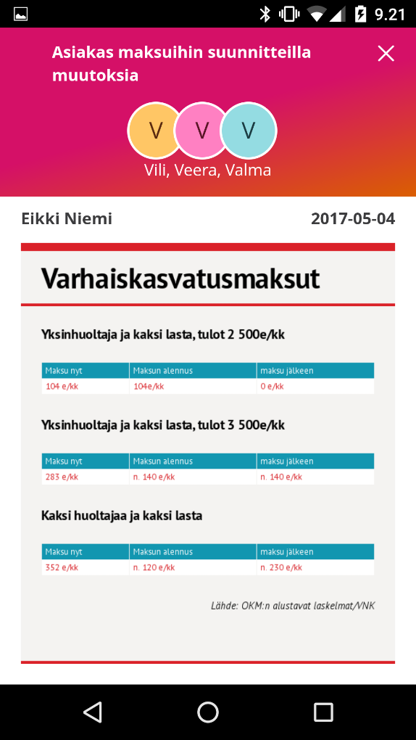
Tiedotteet
Tiedotteet näkyvät listassa aikajärjestyksessä, uusimmat ensimmäisenä.
Osa tiedotteista voi olla myös kiinnitetty näkymään aina ensimmäisenä.
Tiedotteet poistuvat näkymästä yleensä kuukauden kuluttua julkaisemisesta.
Tiedotteet voivat sisältää kuvia, liitetiedostoja ja linkkejä.
Uusista tiedotteista tulee mobiilisovelluksessa ilmoitus.

Slide 16
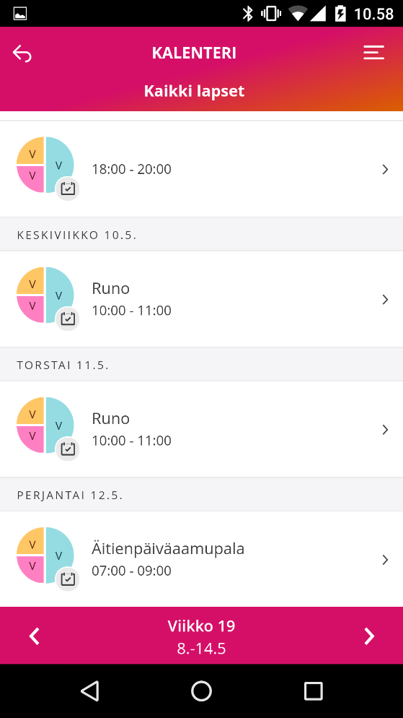
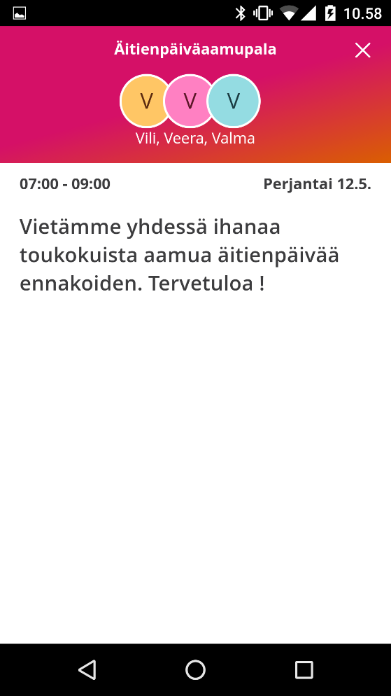
Kalenteri
Yksi tapa tiedottaa / muistuttaa tapahtumista

Slide 17
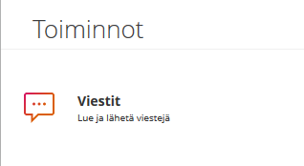
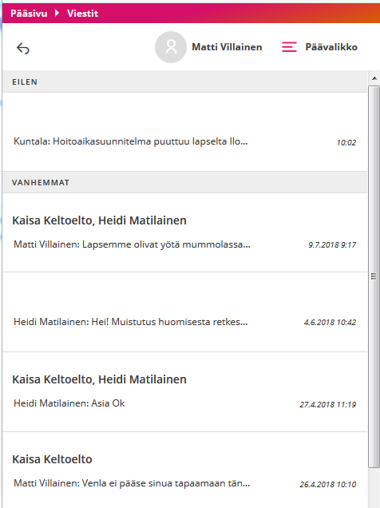
Viestit

Slide 18
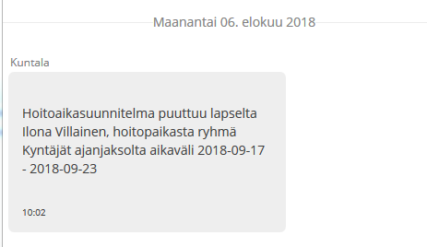
Viestit
Muistutukset puuttuvista hoitoajoista
- Näihin viesteihin ei voi vastata

Slide 19
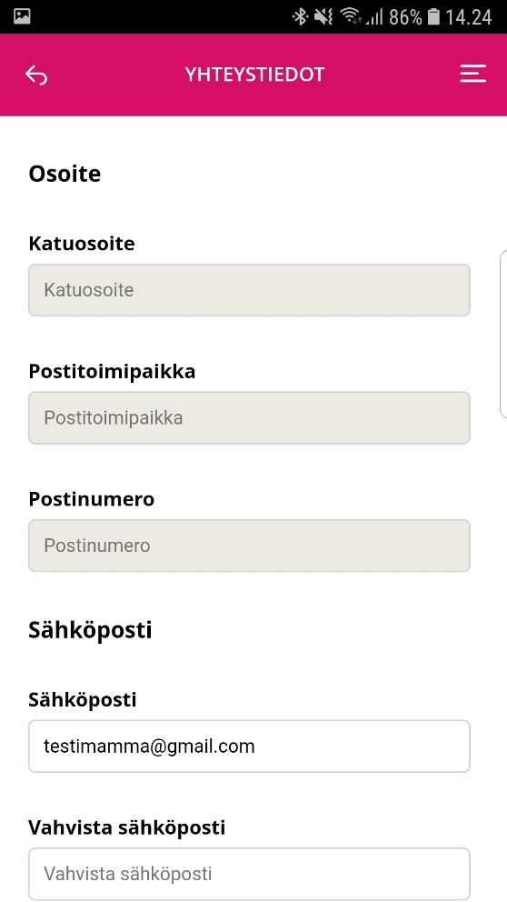
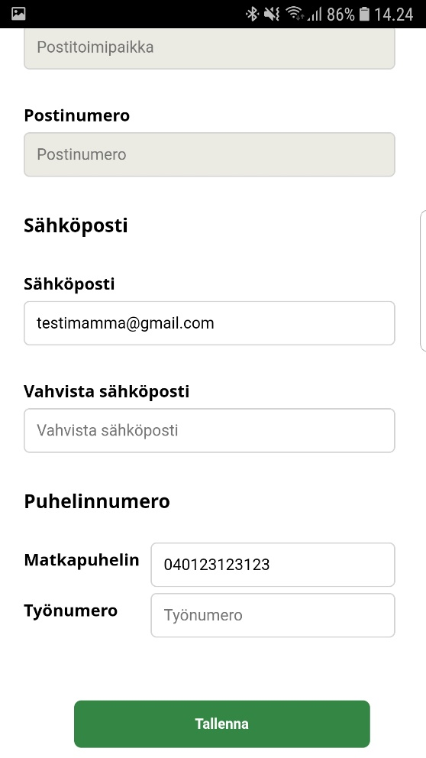
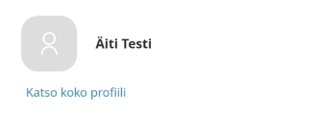
Yhteystietojen muutos
Huoltaja voi Tieto Edun kautta muuttaa OMAA puhelinnumeroa ja sähköpostiosoitetta.
Toiminto löytyy valikosta kohdasta
Katso koko profiili

Slide 20
Tieto Education
tieto.fi/education

